Slide 1
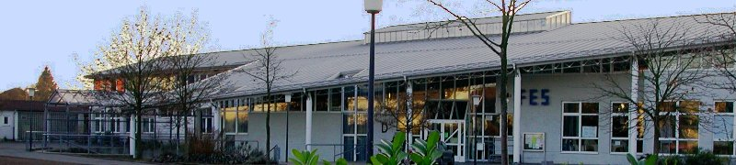
Fachkonferenz Mathematik FES Pfungstadt
3. Februar 2016

Slide 2

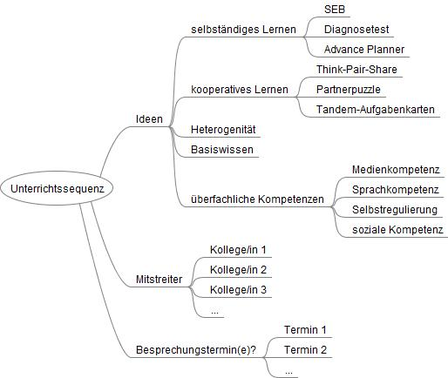

Fach-Curriculum Mathematik
Wir haben so tolle
Sachen!!!

Slide 3
Fach-Curriculum Mathematik
Kompetenzraster je Unterrichtsthema
FK Mathe Mi., 3. Feb.
Jg | Gymnasium | Fö-Stufe / Verbund
5 | erl. | EW
6 | Ev | Ho, Kw, JS, Lj
7 | STN, WUN, Jung.Vera | Ho, Kw, Li
8 | Sf, Ha | SP, WA
9 | Pel | EW
10
E | HKM | -
Q1/2 | HKM | -
Q3/4 | HKM | -
Beschluss:
FK Mathe Mi., 4. Mai
Abgabe:
Mi., 4. Mai

Slide 4
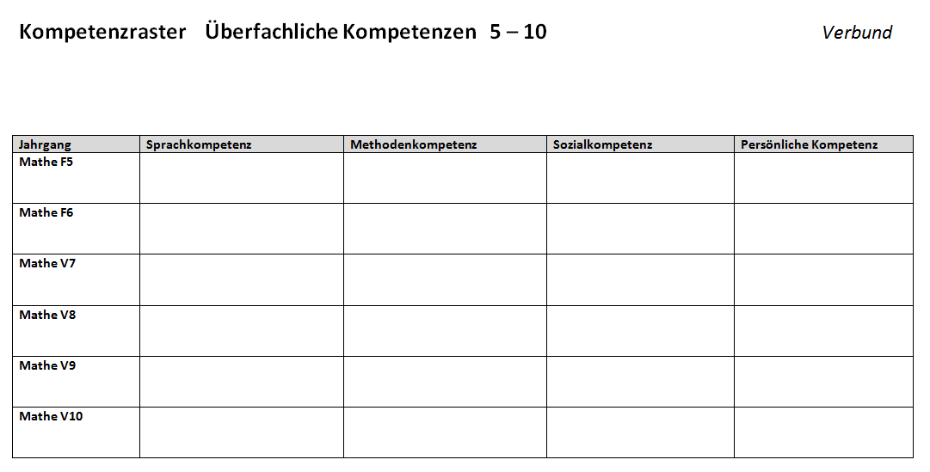
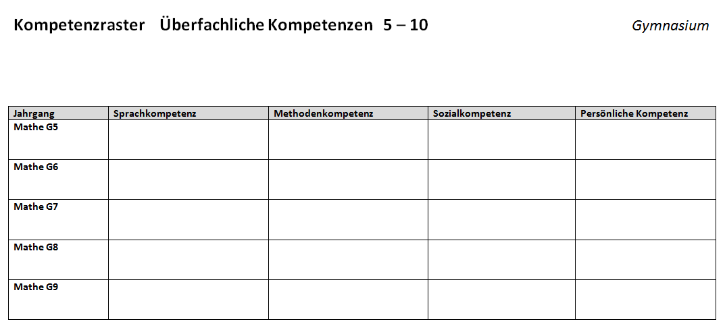
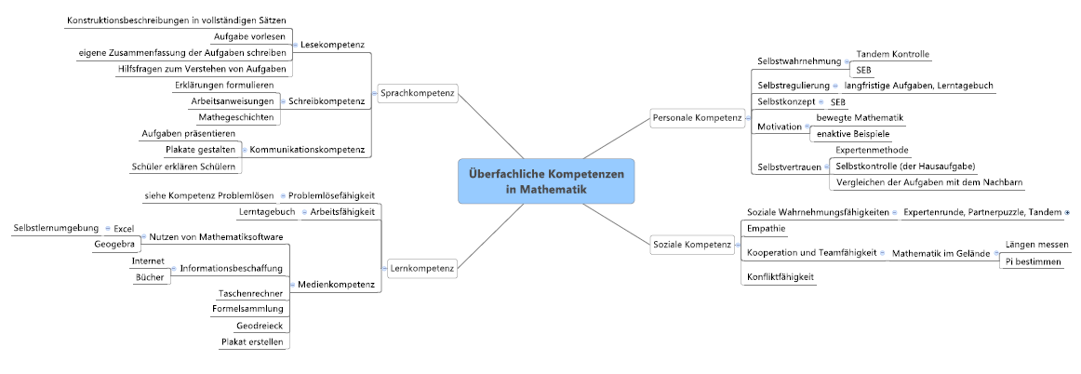
Fach-Curriculum Mathematik
Gruppen- puzzle
Lern-Tagebuch
Kompetenzraster: Überfachliche Kompetenzen 5 – 10
Excel
Formel-sammlung
Tandem-Aufgaben
Verantw. Verbund: XY
Verantw. Gym: BRE, Sf
Besuch im Mathematikum

Slide 5
Verschiedenes
Tag der offenen Tür
Känguru der Mathematik
Beschaffungswünsche … ?

Slide 6
Känguru der Mathematik
Abgabe Anmeldung:
Teilnehmerliste (Excel) per Mail
Startgeld (2 € je SuS)
am Fr. 19. Februar 2016, 14:oo Uhr
Wettstreit:
am Do., 17. März 2016
Aufgaben: Lösungen:
www.mathe-kaenguru.de FES:Wiki

Slide 7

Känguru der Mathematik

